Slide 1



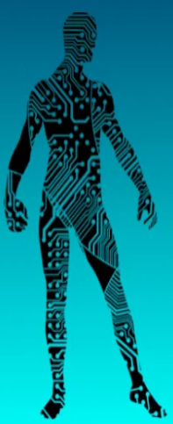
Clase
Una Clase es como una plantilla o molde , para crear un objeto en este caso será la clase persona y con esta clase podemos crear personas

Slide 2

Objeto
En este caso creamos 3 personas
Utilizando la clase persona
Aunque se crearon con la misma clase poseen diferentes caracteristicas o atributos que los diferencian
Un objeto es una instancia de la clase y a la acción de crear instancias se le llama instanciación

Slide 3
Atributos
Atributos: son las características que describen a un objeto
Nombre: el nombre de la persona.
Edad: la edad de la persona.
Altura: la altura de la persona.
Peso: el peso de la persona.
Estado civil: el estado civil de la persona.

Slide 4
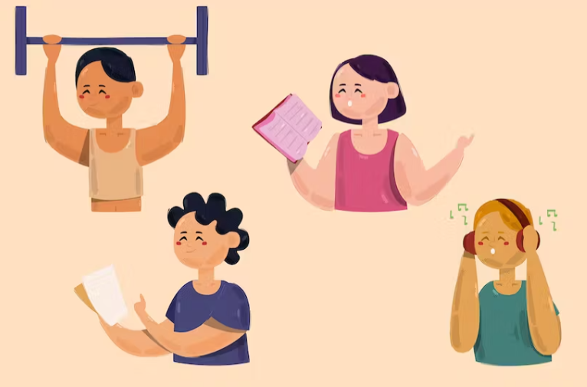
Métodos
Los métodos son las acciones que un objeto puede realizar como :
Caminar: hace que la persona camine.
Hablar: hace que la persona hable.
Comer: hace que la persona coma.
Dormir: hace que la persona duerma.
Trabajar: hace que la persona trabaje.
Estudiar: hace que la persona estudie.

Slide 5

Herencia
Herencia: es un mecanismo que permite crear nuevas clases a partir de clases existentes, heredando sus atributos y métodos y agregando nuevos.
Digamos que la clase persona tenia los atributos
Edad
Nombre
Altura
Pero quiero crear una nueva clase persona , entonces creo apartir de la clase persona una clase persona policía
Y esta clase además de tener los atributos
Edad
Nombre
Altura
También posee el atributo
Profesión:Policía
Así funciona la herencia en las clases

